Slide 1







Il Progetto
Targeted mobility scheme - Your first EURES job
YfEj 4.0
Catia Mastracci
MLPS – Ufficio di Coordinamento Nazionale EURES – Coordinamento YfEj
SEMINARIO PER LA RETE NAZIONALE EUROGUIDANCE ITALY - Roma 4 novembre 2015

Slide 2



Contesto
Dalle esperienze dell’azione preparatoria “Your first EURES job” 2011 – 2013 … al TMS-YfEj 2014-2020 …
dal 2015: finanziato da EaSI (Programma europeo per l’occupazione e
l’innovazione sociale) …
… attuato dagli Uffici di coordinamento nazionali, sulla base di call annuali, in partenariato con altri membri EURES e organizzazioni pubbliche, private o del Terzo settore

Slide 3
Finalità
Sviluppare progetti innovativi per la promozione della mobilità professionale, con il supporto della Commissione europea …
… aiutare i giovani a trovare un lavoro, un tirocinio o un apprendistato in un altro
paese europeo …
… promuovere la mobilità circolare dei lavoratori e favorire la costruzione di una cittadinanza europea

Slide 4
Obiettivi
Informazione
Servizi e
consulenza
personalizzata
Benefit
finanziari

Slide 5


Beneficiari finali
Giovani
18-35 anni
Cittadini dei 28 paesi EU + Norvegia e Islanda
Residenti in uno dei 28 paesi EU + Norvegia e Islanda
Interessati a trasferirsi in un altro paese per un lavoro, tirocinio o apprendistato

Slide 6


Beneficiari finali
Datori di lavoro
Con sede legale in uno dei 28 paesi EU + Norvegia e Islanda
Alla ricerca di lavoratori che non si trovano nel paese di appartenenza
Disposti a offrire un contratto di lavoro, tirocinio o apprendistato non inferiore a 6 mesi
In regola con la normativa nazionale

Slide 7


Maggio 2013-Novembre 2014
Giugno 2012-Giugno 2013
e
Giugno 2014-Giugno 2015
YfEj 4.0
Febbraio 2015 – Febbraio 2017

Slide 8

Lead Applicant
Ministero del Lavoro e delle Politiche sociali
PartenariatoYfEj 4.0
9
CoApplicants
19
Associati
12 nuovi contact point

Slide 9










Servizi e benefit

Slide 10




YfEj 4.0 Settori prioritari
Settore Sanitario (medici e infermieri)
Ingegneria
Logistica
Turismo e servizi correlati

Slide 11
Servizi
Giovani
Accesso alle opportunità di lavoro in Europa
Supporto per la registrazione nella piattaforma di progetto “EUjob4EU”
Giornate e seminari di informazione
Consulenza diretta (colloqui/telefono/e-mail)
Sessioni formative preparatorie (lingue, redazione del CV, etc.)
Career day e sessioni di reclutamento
Supporto post-collocamento

Slide 12
Sostegno finanziario
Giovani
Viaggio per sostenere un colloquio (fino a 350 €)
Trasferimento in un altro paese per avviare un lavoro/tirocinio/apprendistato
(fino a 1.270 €)
Corso di lingua (fino a 1.270 €)
Riconoscimento delle qualifiche (fino a 1.000 €)
Assegno supplementare per il trasferimento (fino a 500 €)

Slide 13
Servizi
Datori di lavoro
Individuazione dei bisogni e supporto alla definizione delle offerte di lavoro
Ampia banca dati di CV da tutta Europa
Supporto per la registrazione nella piattaforma di progetto “EUJob4EU”
Matching e pre-selezione dei candidati
Organizzazione di sessioni di colloquio/reclutamento con i candidati
Supporto alla definizione del programma di integrazione per i neo-assunti (PMI)
Sessioni informative, Career day e Job day

Slide 14
Sostegno finanziario
PMI (meno di 250 dipendenti)
Programma di integrazione per i nuovi assunti
(di base o completo)
(fino a 1.270 € per lavoratore)

Slide 15
La piattaforma di registrazione e matching

Slide 16


EUjob4EU Platform
www.yourfirsteuresjob.eu

Slide 17


Canali di comunicazione

Slide 18














Face to face
Web
Interview
Social Media
Mobile
Ieri
  Canali tradizionali
  Multicanale
Oggi
  Nuova generazione di canali
  Cross-Channel

Slide 19


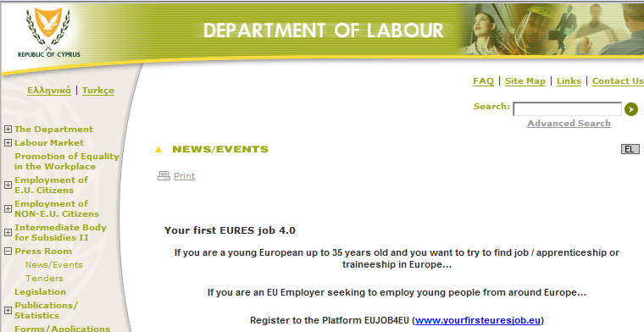
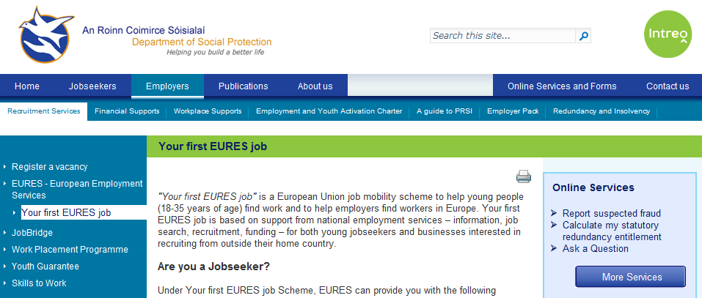



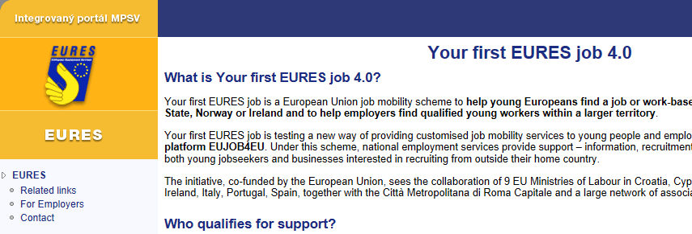
YfEj 4.0 Siti WEB
Sito istituzionale del MLPS
www.cliclavoro.gov.it
Siti dei partner
nazionali e locali

Slide 20



Canali tradizionali di comunicazione
Mass media: Radio, TV, giornali
Leaflet, poster, stand espositivi
Video testimonianze

Slide 21







YfEj 4.0 Social media
Una pagina di progetto
+ pagine nazionali per paese partner

Slide 22

Risultati attesi

Slide 23
YfEj 4.0 Risultati attesi
Giovani
Indennità per 1200 viaggi per colloqui
Indennità di trasferimento per almeno 600 collocamenti
Indennità di trasferimento per almeno 150 tirocini
Indennità di trasferimento per almeno 150 apprendistati
Almeno 600 giovani preselezionati coinvolti in corsi di formazione preparatoria/linguistica
Sostegno finanziario per il riconoscimento delle qualifiche per 300 giovani preselezionati/assunti
Assegno supplementare per il trasferimento di 100 giovani assunti

Slide 24
YfEj 4.0 Risultati attesi
Datori di lavoro
700 aziende beneficiarie dei servizi YfEj
Sostegno finanziario alle PMI per offrire programmi di integrazione a 500 giovani neo-assunti

Slide 25







Contatti
Website | www.cliclavoro .gov.it// www.yourfirsteuresjob.eu
E mail | yfej@lavoro.gov.it info@yourfirsteuresjob.eu
Facebook | Your first EURES Job 4.0
LinkedIn | Your first EURES Job
Twitter | @yfEURESjob
Youtube | yourfirsteuresjob.it
Skype | yourfirsteuresjob.it

Slide 26
Grazie per l’attenzione!

